Slide 1
Proxy Pattern
对象结构型模式
汇报人：高梓源

Slide 2
根本目的
当我们确实合理地需要某个对象的时候才进行创建、初始化和使用
目录
External Example
Implementation
Comparison
Application

Slide 3
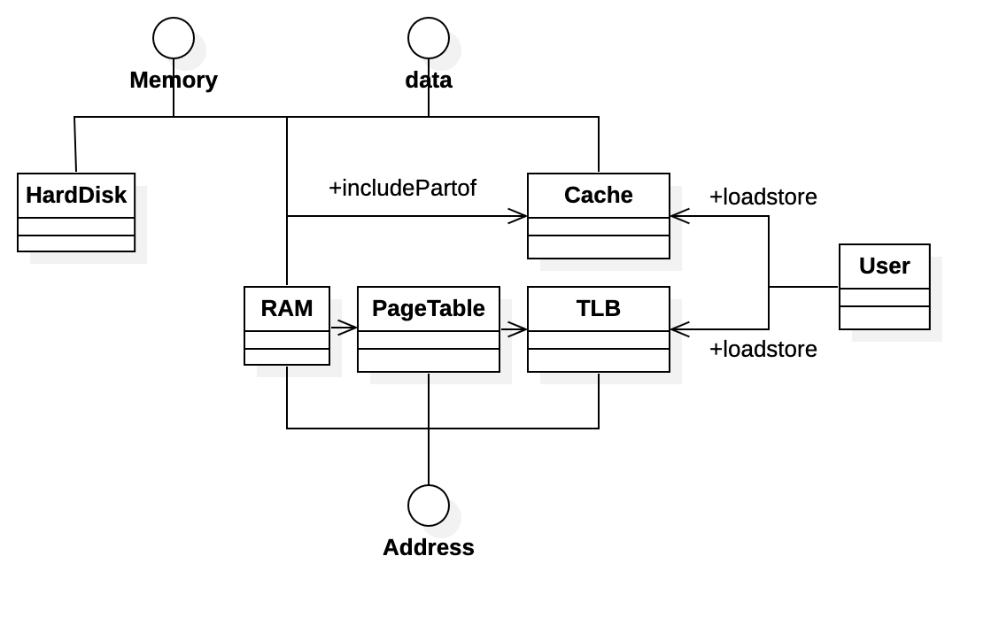
External Example: Caching or Virtualization
所谓
内存是硬盘的cache
Cache是内存的cache
虚存/页表是物理内存的Cache
TLB是页表的Cache
核心：间接操作，用户透明。
当malloc(length)操作时，一开始OS并不实际分配物理空间，只是将（无效的）页表项填入TLB（TLB重填异常），而后若用户不访问，则不会浪费空间，所谓用户并不真正需要。
若真正需要使用了再由操作页无效异常等将物理页面分配/有效页表项的建立

Slide 4
External Example: Wall and Cross Wall(Network)
FireWall：数据包过滤器，先经过FireWall后到主机
GreatChinaWall：访问被禁止的IP会被阻拦，先访问代理，查询地址是否合法，后继续TCP请求，否则代理向目标发送Reset connection
Proxy：SSR, v2ray，访问允许的IP，中间服务器绕过GreatChinaWall，继续请求
VPN：公司一部分服务器允许特定员工使用，不允许外人使用，检查请求端IP。客户端与服务端使用隧道协议加密、匿名，保证隐私和安全

Slide 5
External Example: What else?
Windows快捷方式：保存指向应用程序的指针(cache)
楚留香易容术
支票/信用卡是对现金的代理

Slide 6
根本目的
当我们确实合理地需要某个对象的时候才进行创建、初始化和使用
目录
External Example
Implementation
Comparison
Application

Slide 7
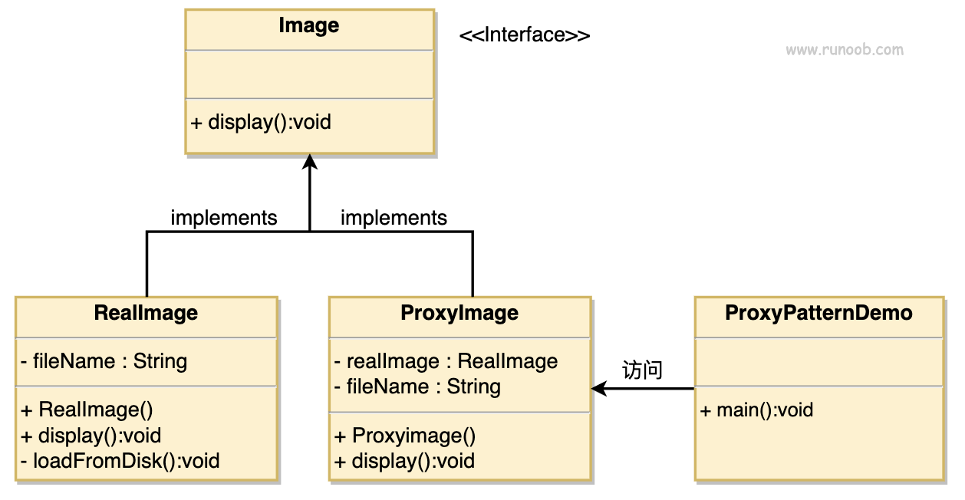
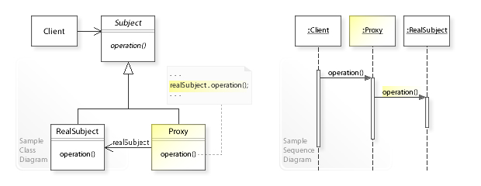
Implementation
简单来讲，Proxy和Real两个类实现同一个接口，用户只能访问Proxy，而Proxy使用组合关系包含Real，对于接口的实现方式也是通过调用Real类对象的真正操作方法。
此外根据需要，在Proxy中可以加入任意的辅助操作，例如检查访问方式是否安全，返回数据是否合法等

Slide 8
根本目的
当我们确实合理地需要某个对象的时候才进行创建、初始化和使用
目录
External Example
Implementation
Comparison
Application

Slide 9
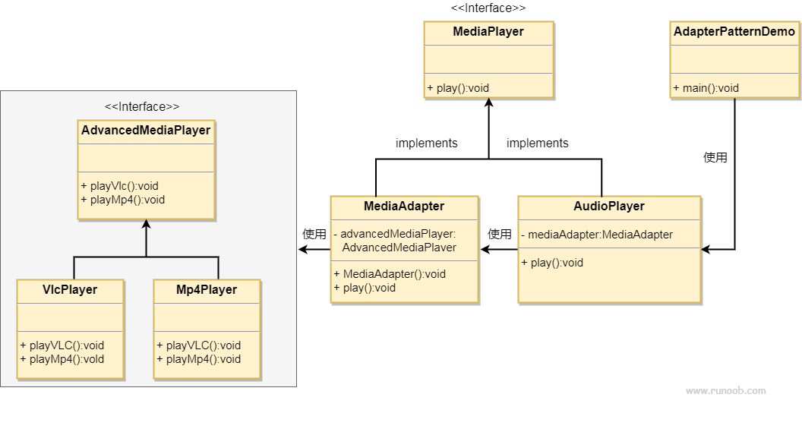
Comparison to: Adapter 适配器
同样是适配器和实体类同时实现某一接口
但是这二者使用相反，使用时调用的是实体类而不是适配器，实体类包含适配器类，调用需求进行操作时使用适配器调用适配其他专门需求的接口实体。
实体可以解决某些需求但是当有超出规范的请求时调用适配器转换或者转接到其他的实现实体中。

Slide 10
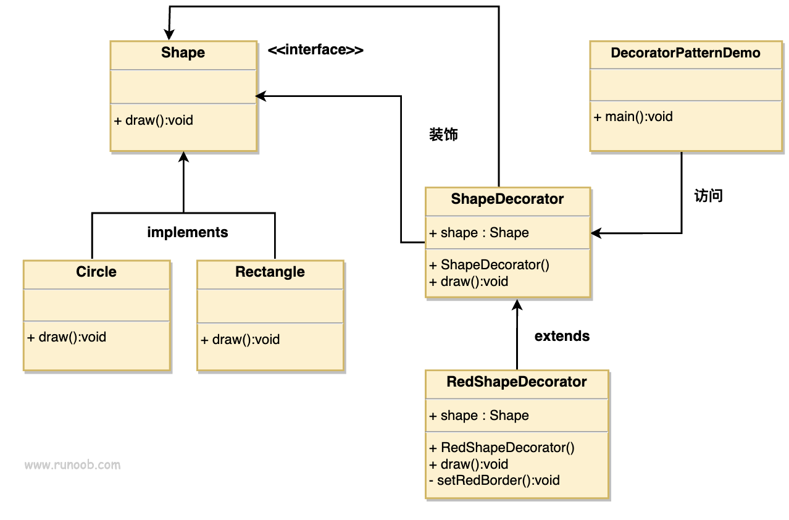
Comparison to: Decorator 装饰器
通过装饰来丰富原有对象的功能，想要实现的都不再是原有对象的功能
适配器是同类的需求，装饰器是不同类型的功能

Slide 11
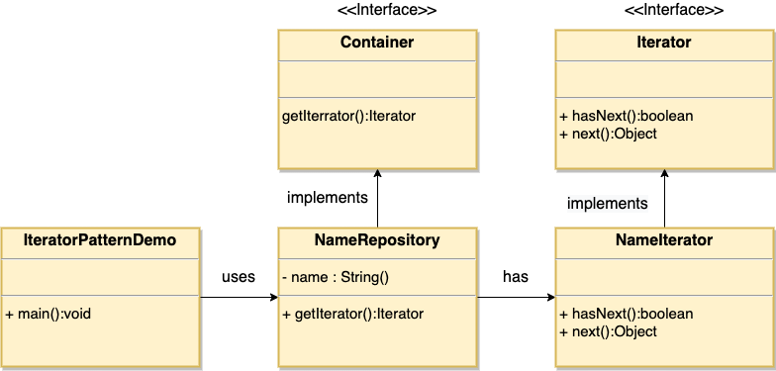
Comparison to: Iterator 迭代器
是代理模式在数组迭代器中的应用，通过迭代器的方式遍历聚合元素而无需知晓底层实现，caching

Slide 12
根本目的
当我们确实合理地需要某个对象的时候才进行创建、初始化和使用
目录
External Example
Implementation
Comparison
Application

Slide 13
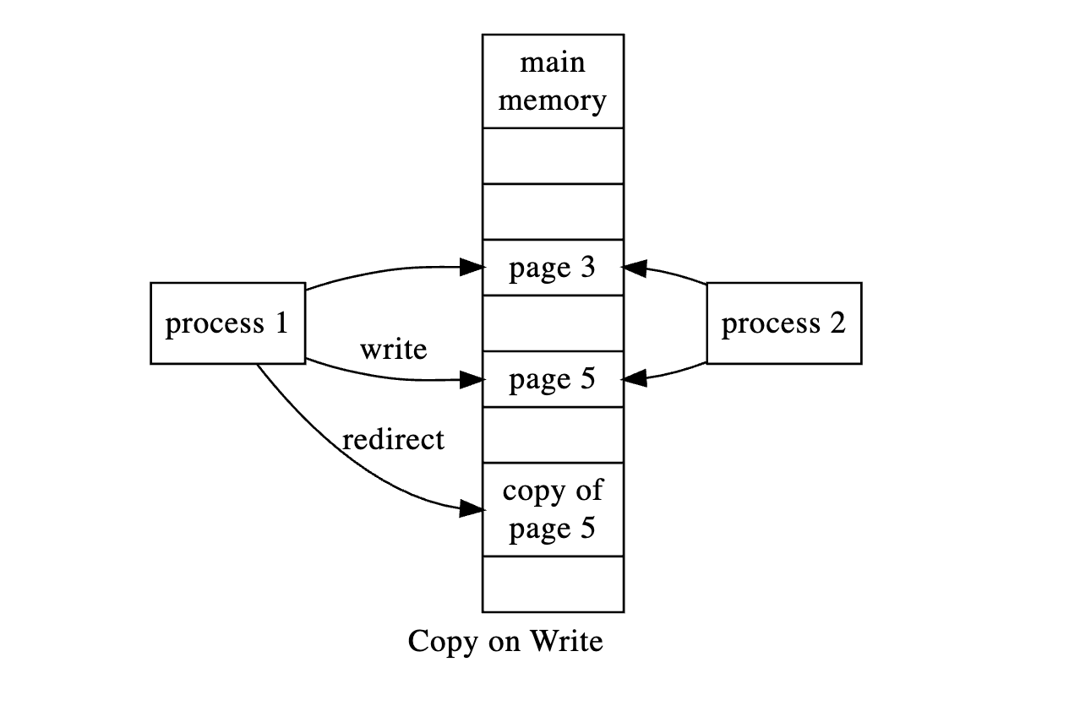
Application: Copy on Write(OS)
（等到）写入时（再）复制，如果资源被复制但未被修改，则无需复制成为新的资源。将复制操作推迟到第一次写入。拷贝操作针对庞大复杂的对象而言是开销很大的操作。
fork()操作并不会修改物理内存，而是立即执行新进程，当出现对内存的修改时将分配新的物理页、建立页表
readonly
proxy
real

Slide 14
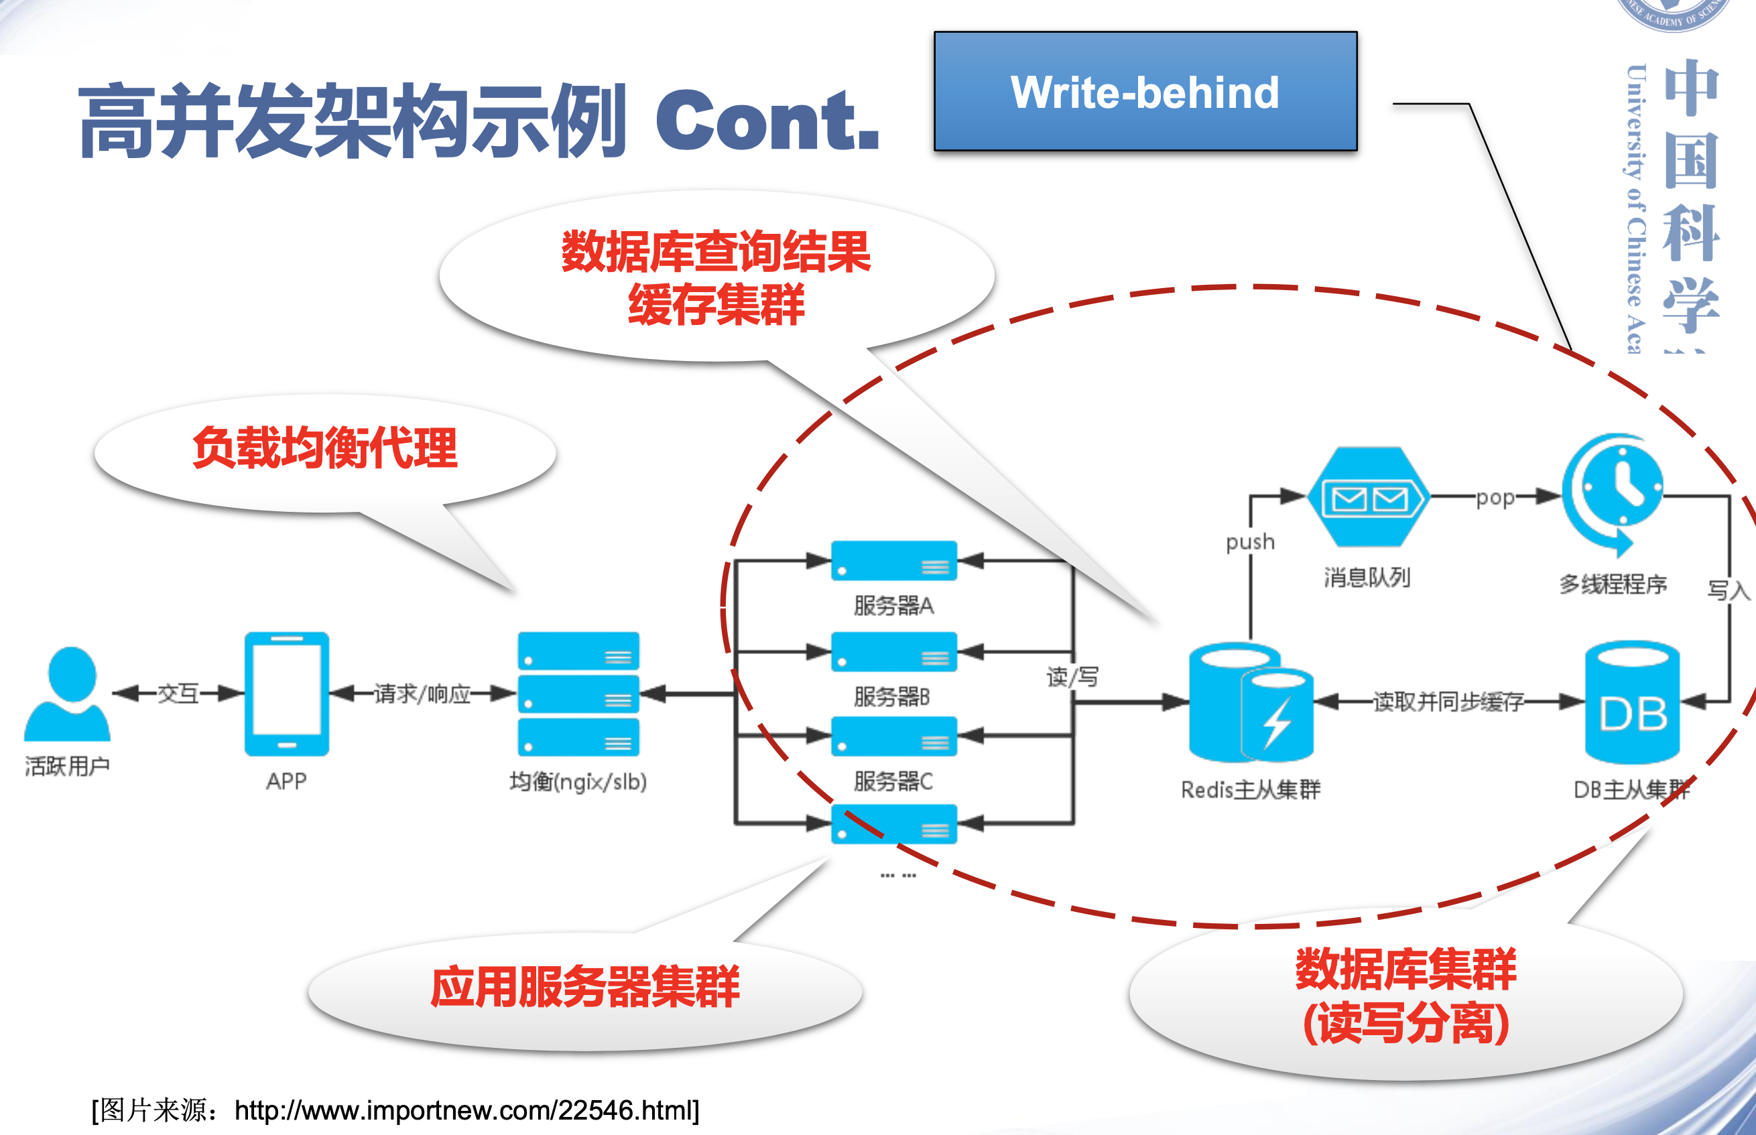
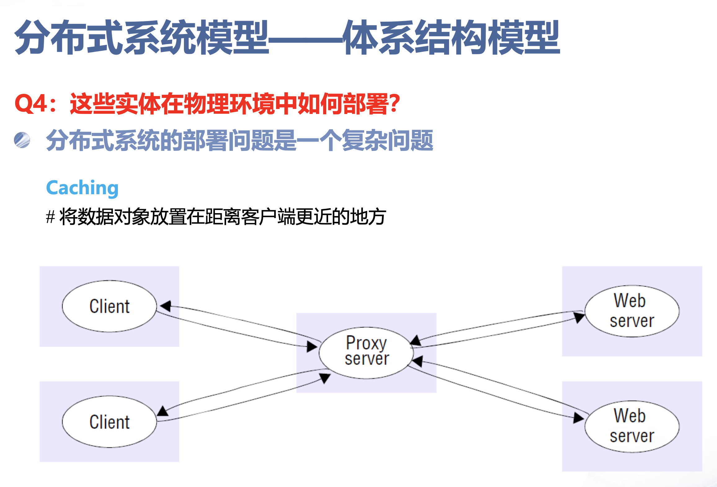
Application: Reallocation & Synchronization
manages all synchronization between a backend database and offline mobile apps.

Slide 15
Application: Referred ones
虚拟代理，远程代理，保护代理，Cache代理，FireWall代理
虚拟代理：在用户真正使用/更改对象之前，只想用户展示对象的轻量级副本，例：Preview in mac Finder，PPT/图片从内存加载

Slide 16

Application: Internal Example
Spring AOP，面向方面编程
核心业务：登陆、修改数据
周边功能：性能统计、日志——方面
核心业务和切面功能分别独立开发，然后编织在一起
将与业务无关，却为业务模块共同调用的逻辑封装起来，水平提取机制减少系统重复代码，降低模块之间的耦合度，有利于可拓展性和可维护性
和代理的关系？
使用代理模式，提取一些周边功能代码，与核心业务分离，不会侵入原始代码，而是进行用额外的层进行整合，增强类的功能

Slide 17
Application: Internal Example
KeyWords:
方面：跨越多个类的关注点的模块化。
连接点：程序执行过程中的点，例如方法的执行或异常的处理。在 Spring AOP 中，连接点始终表示方法执行。
建议：由某个方面在特定连接点上执行的操作。
切入点：与连接点匹配的谓词。
简介：代表类型声明其他方法或字段。
目标对象：由一个或多个方面建议的对象。也称为建议对象。由于Spring AOP是使用运行时代理实现的，因此此对象将始终是代理对象。
AOP代理：由AOP框架创建的对象，用于实现方面协定（建议方法执行等）。在Spring框架中，AOP代理将是JDK动态代理或CGLIB代理。
编织：将各个方面与其他应用程序类型或对象链接以创建建议对象。

Slide 18
A possible security hazard
一旦从代理对象调用目标对象实体的方法，如果处理不善，可以在目标对象中调用其他未经代理过滤的函数，违反代理模式本来的设计意图
“最好的方法是重构你的代码”
(not advised)将类的逻辑完全绑定到Spring AOP，代码完全耦合，类本身将意识到自己在AOP上下文中使用，不符合AOP思想

Slide 19


THANKS

